Slide 1
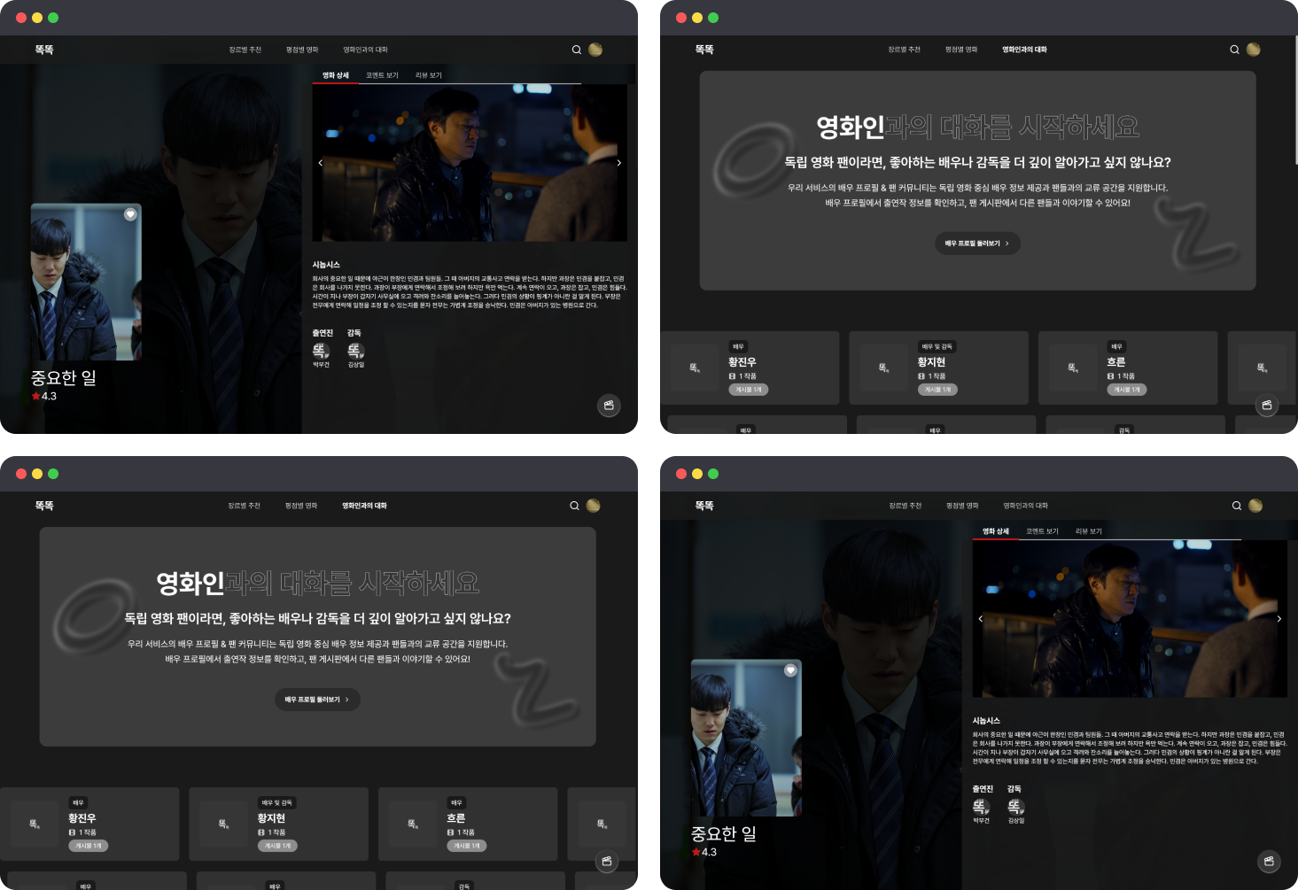


똑똑한 독립영화 추천 서비스
똑똑
D207
2025. 04. 11
Notes:
안녕하십니까 이번 발표를 하게 된 7팀 팀장 우성윤입니다.

Slide 2
Contents
01 기획 배경
02 주요 기능
03 아키텍처
04 기대 효과
05 팀원 소개
Notes:
저희는 위 순서대로 발표를 진행하도록 하겠습니다.

Slide 3

01 기획 배경
코로나 19로 인한 영화 산업의 위기
팬데믹으로 인한 관객 감소와 매출 하락
특히 독립•예술영화의 침체에 주목
OTT 서비스 성장에도 독립영화는 플랫폼 확보 어려움
Notes:
저희는 코로나 이후 큰 위기를 겪고 있는 영화 산업에 관심을 가지게 되었습니다.

Slide 4

01 기획 배경
독립영화의 심각한 상황
상업영화보다 더 심각한 타격으로 생존 위기 직면
제작비 확보 어려움 및 상영 기회 감소
관객과의 접점 부족으로 인한 인지도 하락
Notes:
또한 독립영화에까지 이어진 어려움에 더욱 주목했습니다.
이 문제를 해결하기 위해 저희 팀은 똑똑이라는 프로젝트를 진행하였습니다.

Slide 5

01 기획 배경
독립영화의 심각한 상황
상업영화보다 더 심각한 타격으로 생존 위기 직면
제작비 확보 어려움 및 상영 기회 감소
관객과의 접점 부족으로 인한 인지도 하락
Notes:
또한 독립영화에까지 이어진 어려움에 더욱 주목했습니다.
이 문제를 해결하기 위해 저희 팀은 똑똑이라는 프로젝트를 진행하였습니다.

Slide 6


02 서비스 소개
소통 활성화
독립영화 정보 제공
Notes:
저희는 위 순서대로 발표를 진행하도록 하겠습니다.

Slide 7
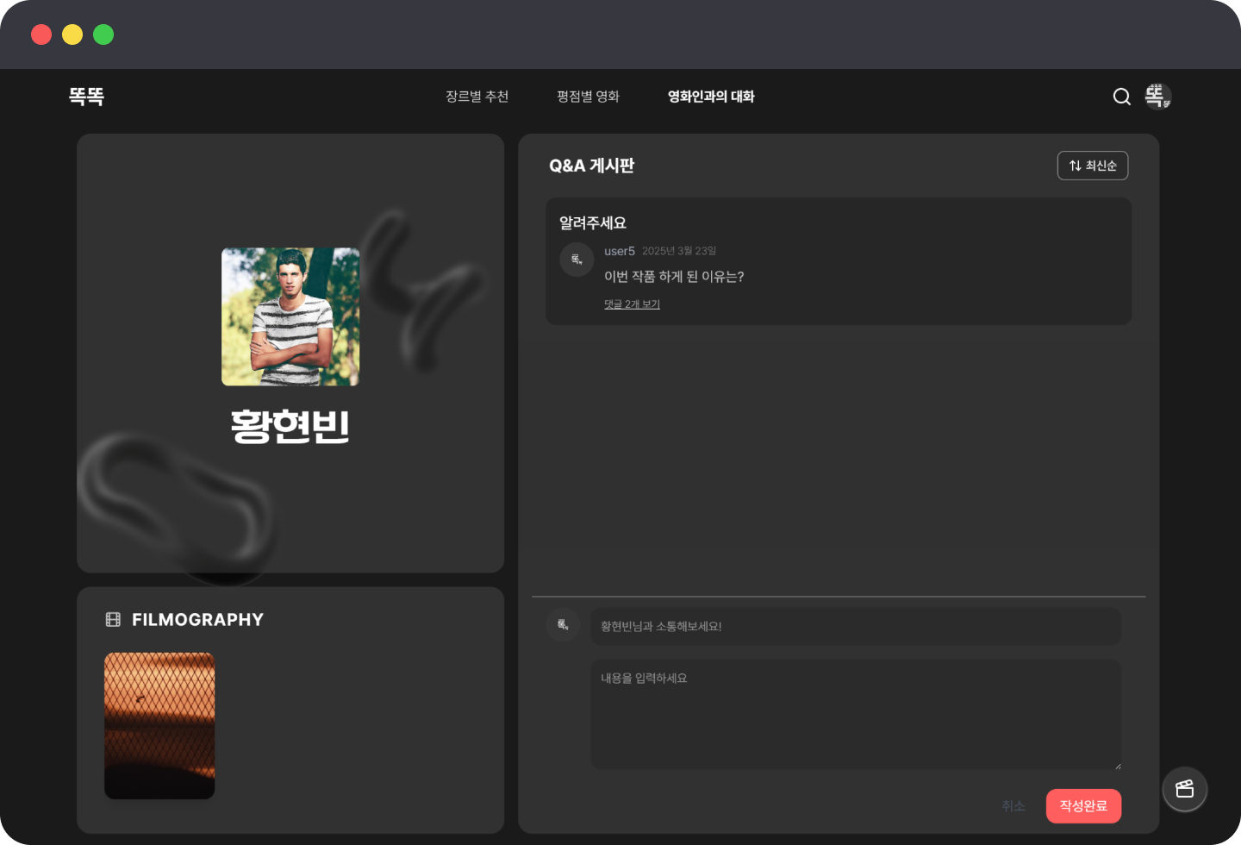
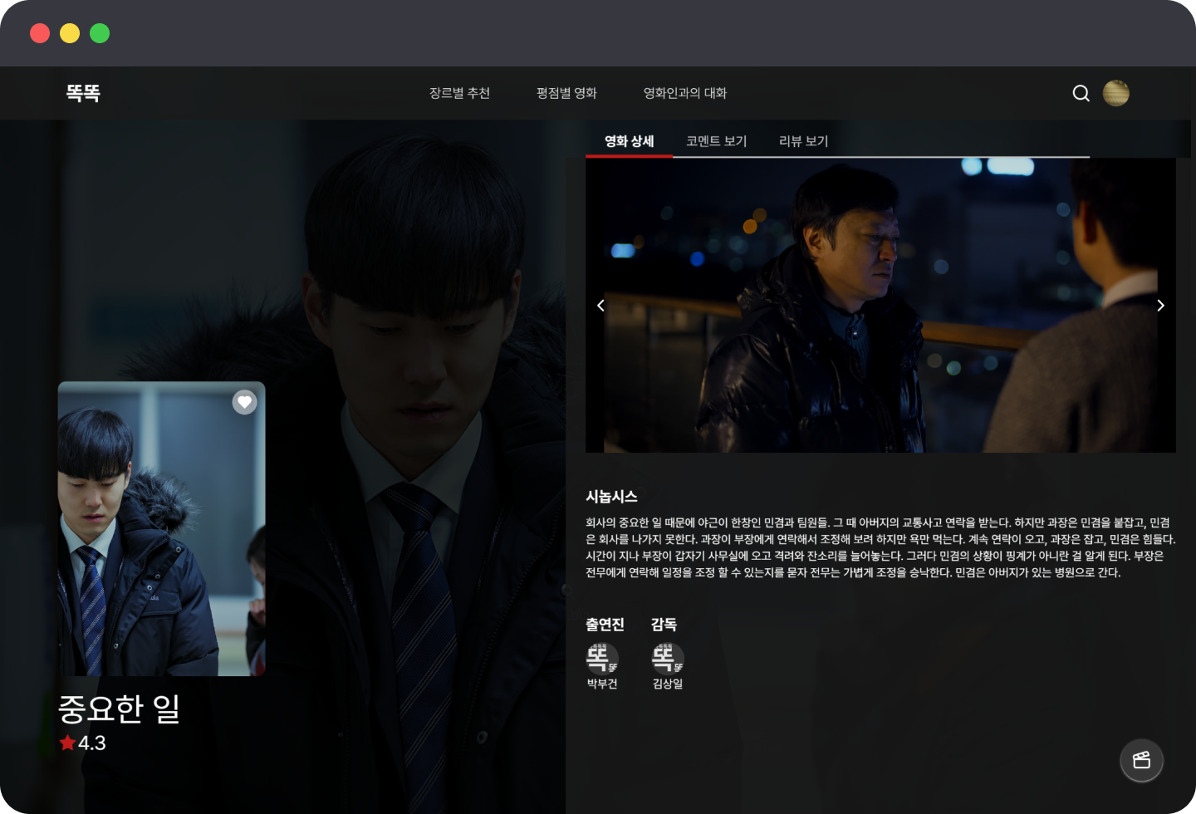
02 서비스 소개
영화 상세 페이지
작품 정보 및 관련 영화인 정보 제공
관객 리뷰 및 평점 시스템
영화인 상세 페이지
커뮤니티 제공
독립영화 정보 제공
감독 / 배우 프로필 및 필모그래피
팬과의 Q&A 섹션 운영
Notes:
저희 프로젝트에는 크게 두 가지 기능이 있습니다 1 게시글을 통한 영화인 및 관람객 간의 소통 활성화 2 챗봇 및 통합검색을 통한 독립영화 정보 제공입니다.
첫 번째로, 소통 활성화
1. 영화 상세 페이지
영화 상세 정보를 제공하며 사용자들이 남기는 리뷰와 댓글을 통해 소통을 향상시켰습니다.
2. 영화인 상세 페이지
필모그래피 등 영화인 상세 정보를 조회할 수 있습니다.
사용자들은 영화인에게 질문을 남길 수 있으며 이에 대해 영화인은 답변을 남길 수 있습니다. 이를 통해 영화인과 사용자들의 소통 창구를 제공합니다.

Slide 8
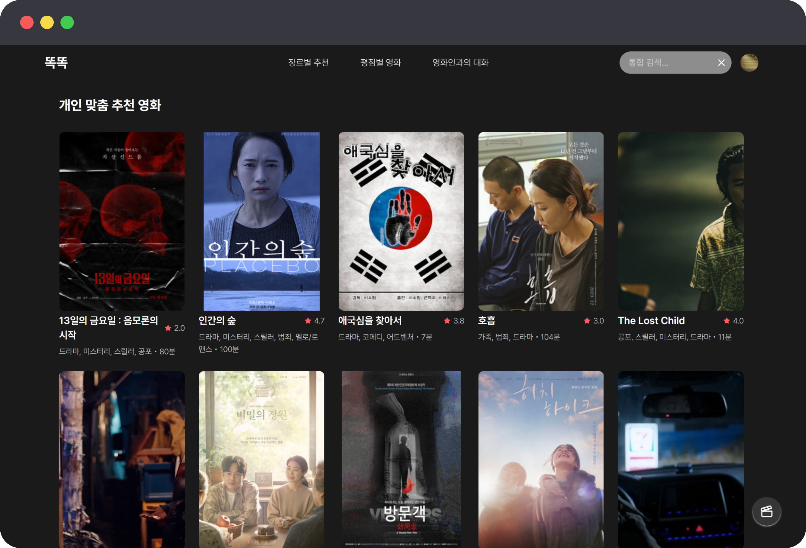
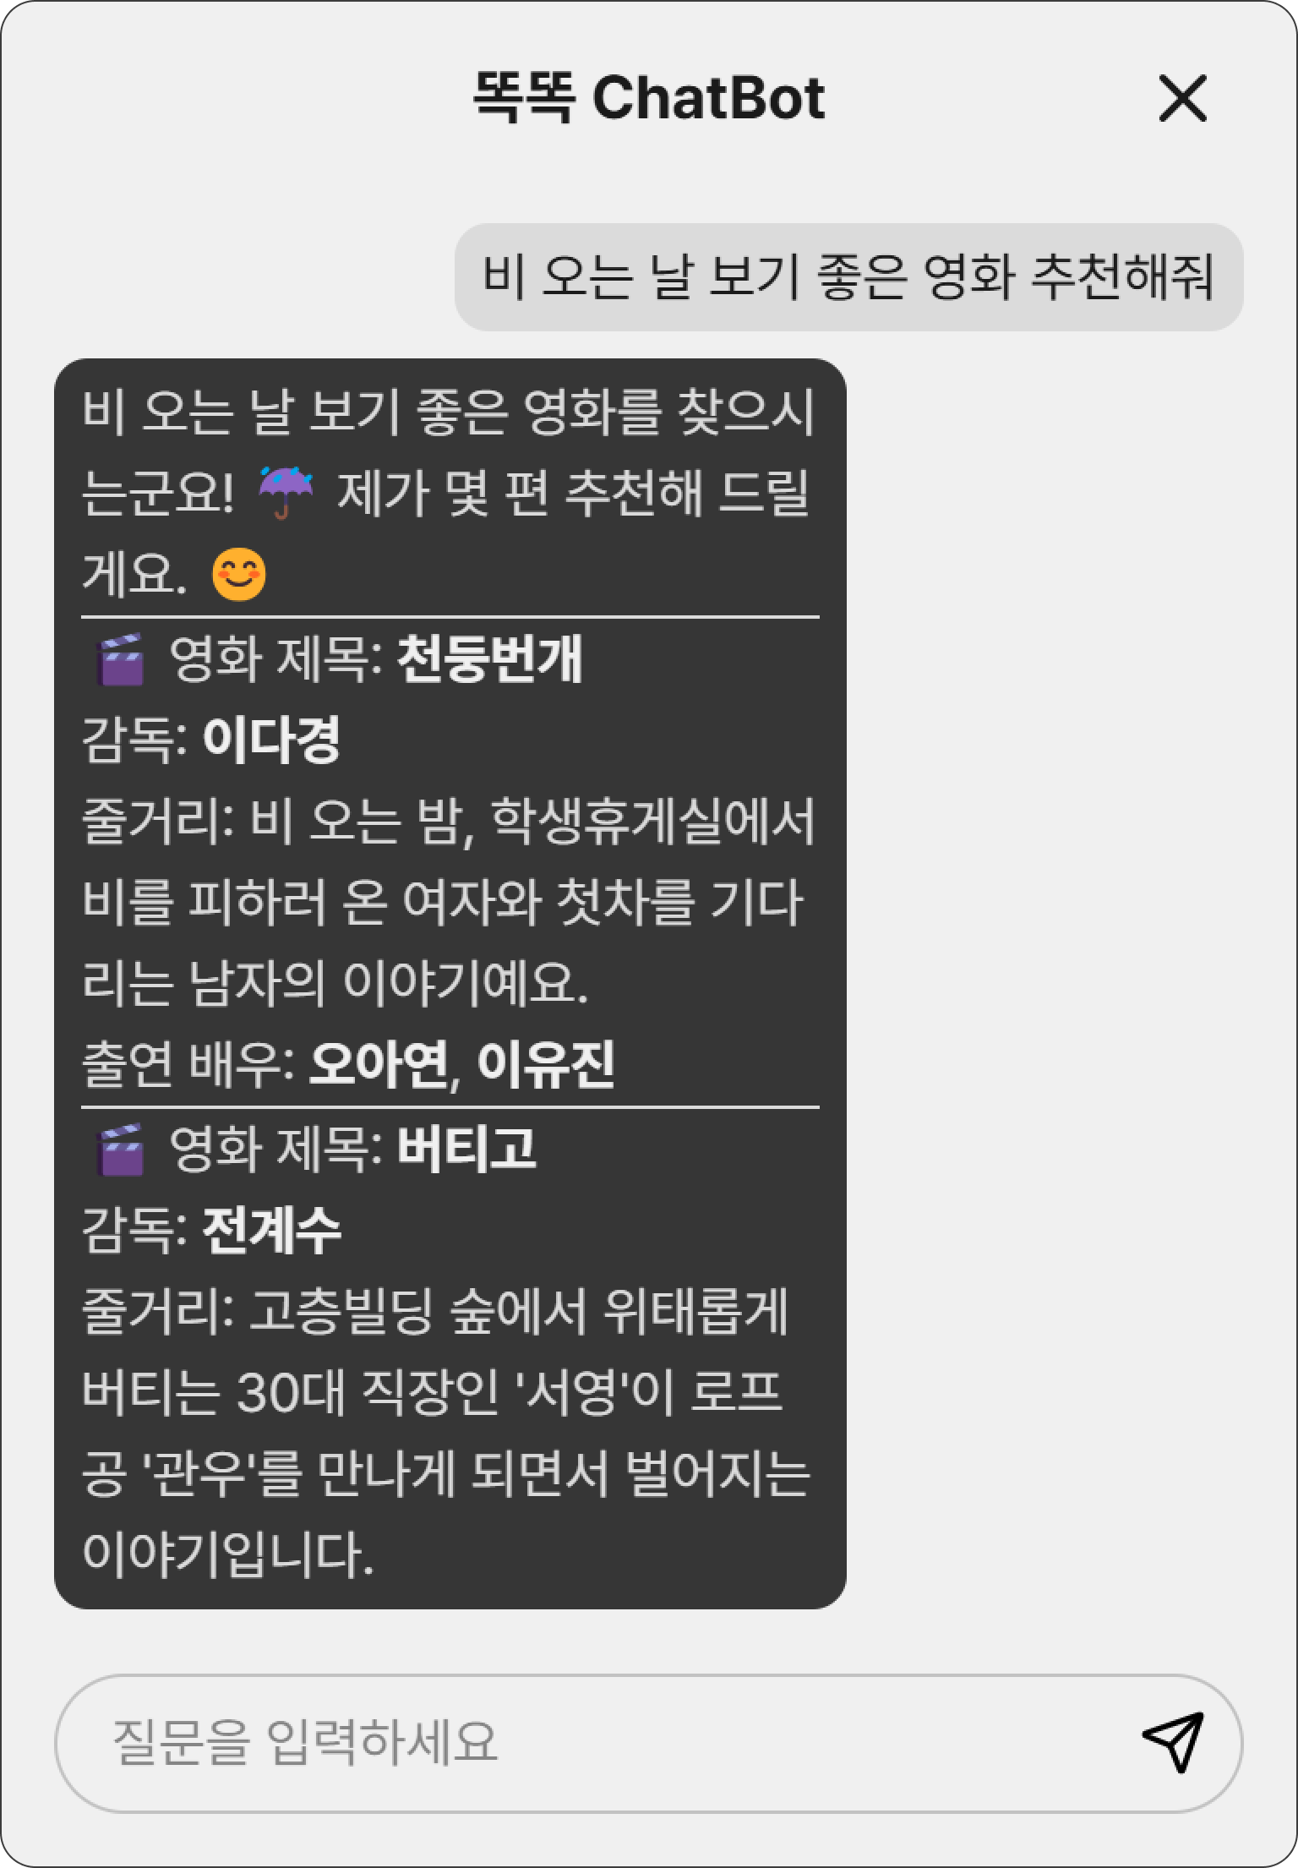
02 서비스 소개
빅데이터 추천
영화 상세 페이지
좋아요 및 평점 데이터 기반 협업 필터링
작품 정보 및 관련 영화인 정보 제공
상업 영화 컨텐츠 기반 추천
관객 리뷰 및 평점 시스템
통합 검색 및 챗봇
영화인 상세 페이지
커뮤니티 제공
독립영화 정보 제공
영화 추천 및 정보 제공
감독 / 배우 프로필 및 필모그래피
사용자 경험 향상을 위한 대화형 인터페이스
팬과의 Q&A 섹션 운영
Notes:
두 번째로, 독립 영화 정보 제공
사용자의 독립 영화에 대한 좋아요 및 평점 데이터를 기반으로 협업 필터링 추천을 수행합니다. 하지만 사용자 데이터가 충분하지 않은 콜드 스타트 문제를 해결하기 위해, 회원 가입 시 사용자가 선택한 상업 영화의 장르와 줄거리 정보를 활용하여 독립 영화를 추천합니다.
또한 사용자가 쉽게 독립 영화에 대한 정보를 얻을 수 있도록 통합 검색 기능과 챗봇 기능을 제공하여 접근성을 향상시켰습니다.

Slide 9
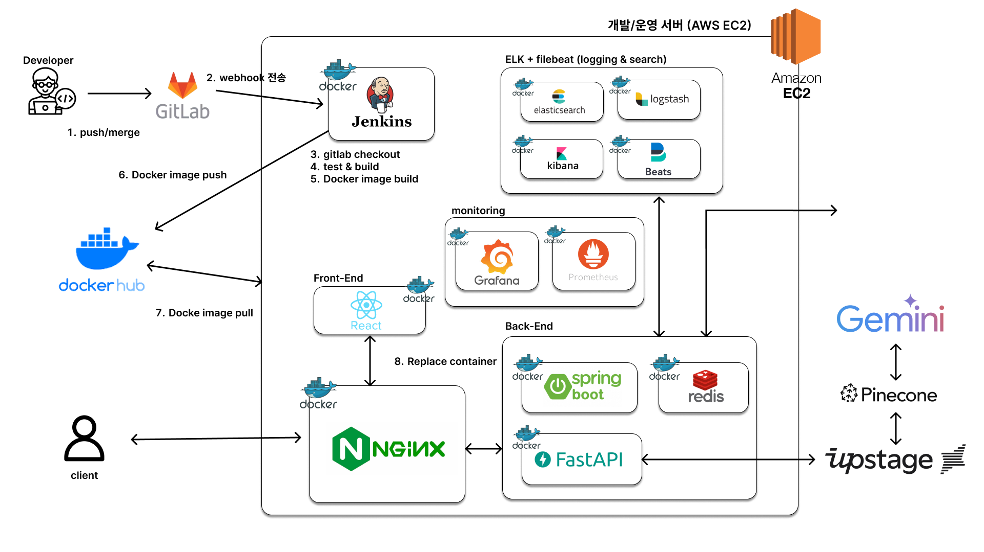
03 아키텍처
Notes:
통합검색을 구현하기위해 엘라스틱 서치를 이용하였습니다.
챗봇은 RAG모델을 구현하여 구글 제미니 llm과 통합하였습니다.

Slide 10
04 기대효과
독립영화 생태계 활성화
산업적 효과
관객의 독립영화에 대한 접근성 향상
독립영화 관객층 확대
개인화된 추천으로 새로운 작품 발견 기회 증가
영화 다양성 증진에 기여
영화인과 관객 간 소통 활성화
영화 컨텐츠 소비 문화 다양화
Notes:
독립영화 추천 및 검색을 통한 접근성 향상입니다.
독립영화 커뮤니티를 통해 독립영화 시장 활성화입니다.

Slide 11






05 팀원 소개
우성윤
최지원
이효미
RAG 모델 구축
DB 구축 및 설계
데이터 수집 및 처리
통합 검색 및 게시글 CRUD 구현
백엔드 개발
협업 필터링 기반 추천 시스템 개발
Spring Security JWT 2.0 회원 기능 구현
컨텐츠 기반 추천 기능 구현
권상웅
전준표
서유민
Infra 구축
UI/UX 디자인 및 구현
UI/UX 디자인 및 구현
서버 성능 최적화
Zustand 기반 상태 관리
Zustand 기반 상태 관리
CI/CD 파이프라인 구현
데이터 캐싱 및 사용자 경험 최적화
데이터 캐싱 및 사용자 경험 최적화
Notes:
독립영화 추천 및 검색을 통한 접근성 향상입니다.
독립영화 커뮤니티를 통해 독립영화 시장 활성화입니다.

Slide 12
06 시연
시연
Notes:
독립영화 추천 및 검색을 통한 접근성 향상입니다.
독립영화 커뮤니티를 통해 독립영화 시장 활성화입니다.

